Slide 1
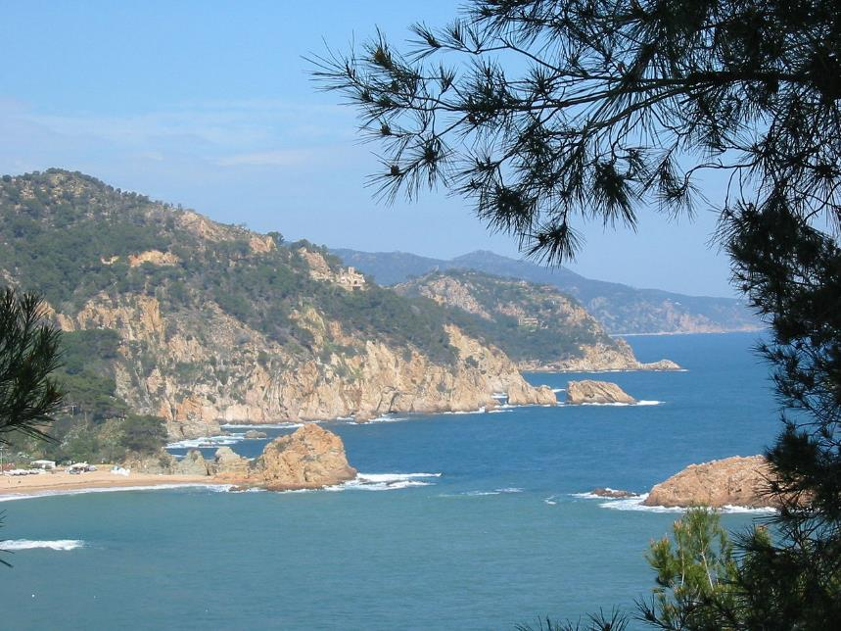
Lorient Vous Présente La Beauté Catalane
Costa Brava, Catalogne : belvédère sur les rochers et les plages entre Sant Feliu de Guixols et Tossa de Mar

Slide 2
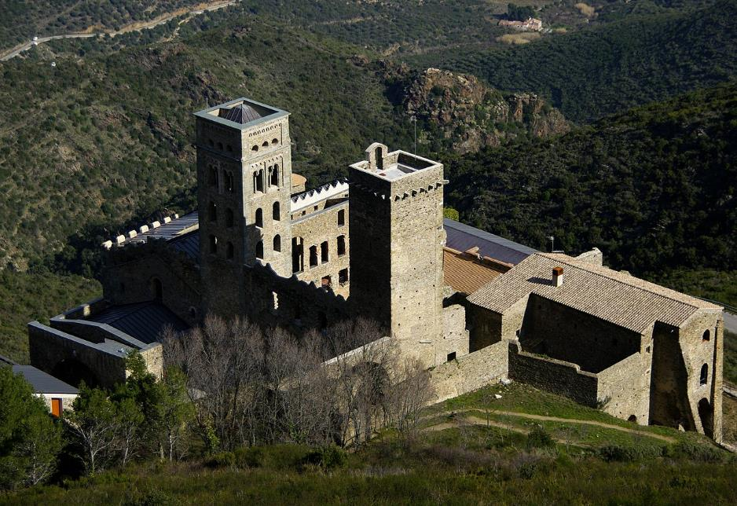
Monastère bénédictin de Sant Pere de Rodes (El Port de la Selva).

Slide 3
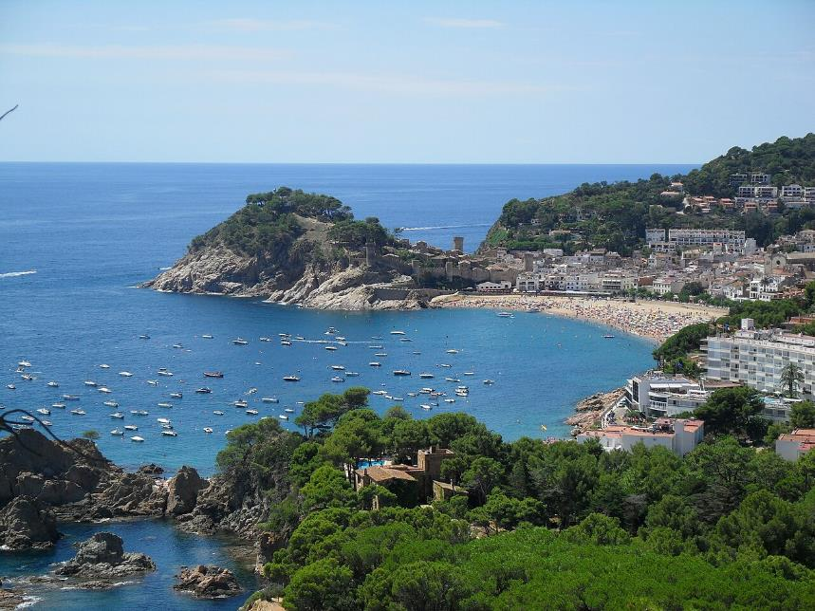
Tossa de Mar.

Slide 4
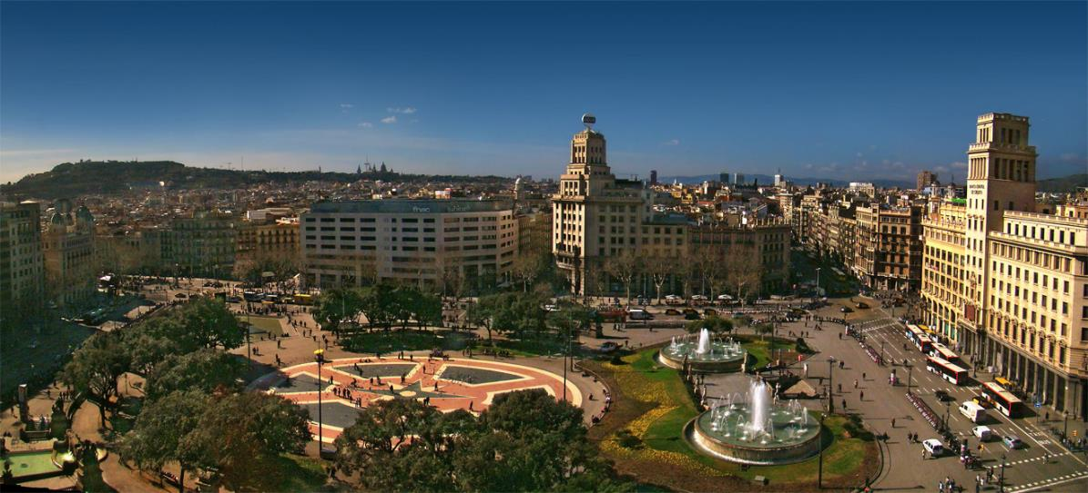
Barcelonne
Plaça Catalunya, Barcelone, Catalogne, Espagne. Panorama vu vers l'ouest. Au fond à gauche, Montjuïc avec les installations olympiques.

Slide 5
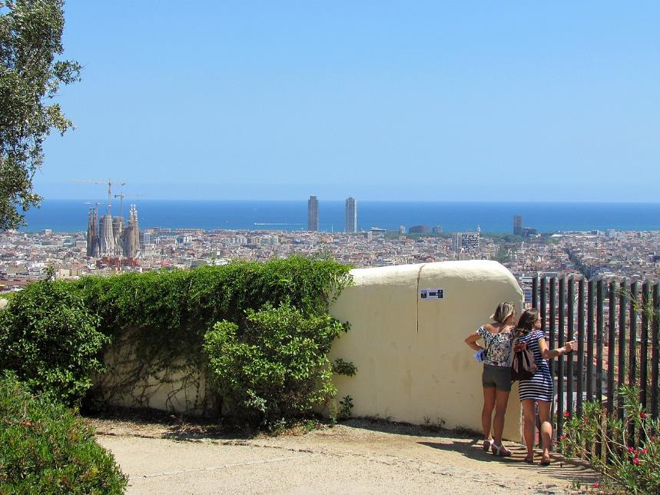
Vue partielle depuis une hauteur de la ville.

Slide 6
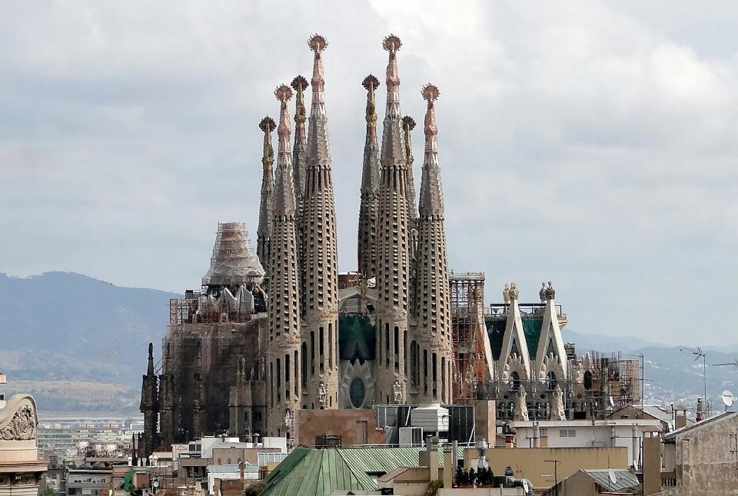
La Sagrada Família en 2009.

Slide 7
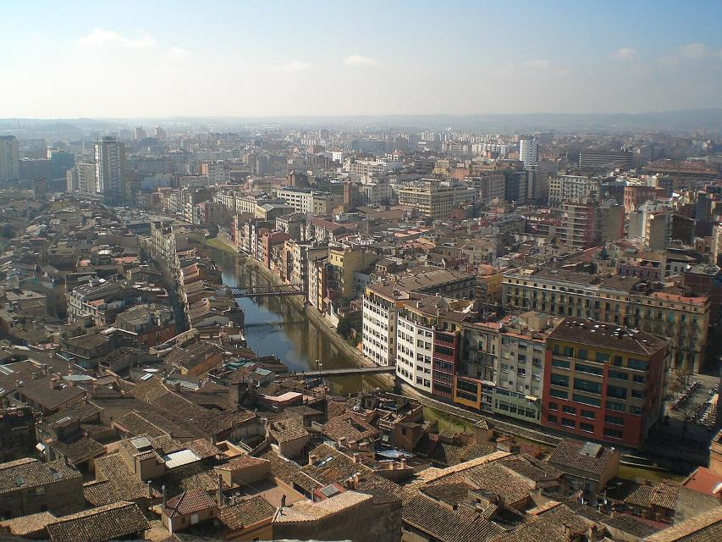
Gérone
Vue panoramique de Gérone, à partir de la tour de la cathédrale.

Slide 8
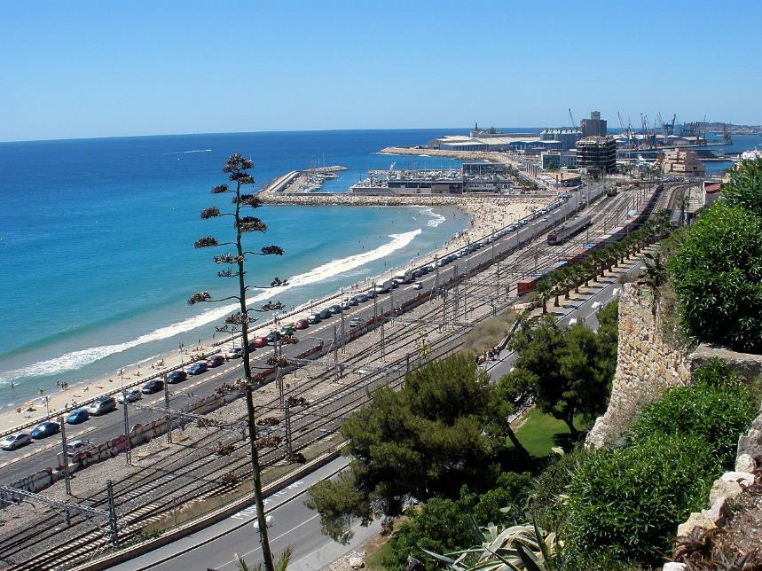
Tarragone
Port industriel de Tarragone.

Slide 9
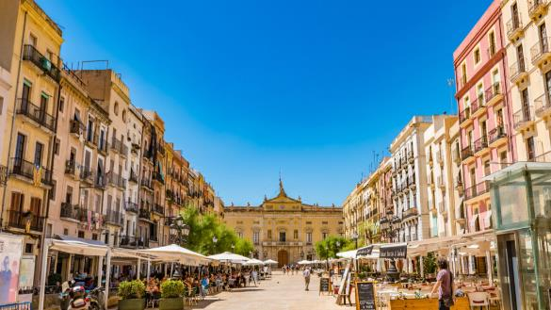
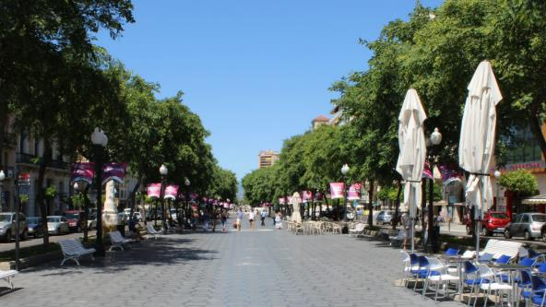
Tarragone

Slide 10
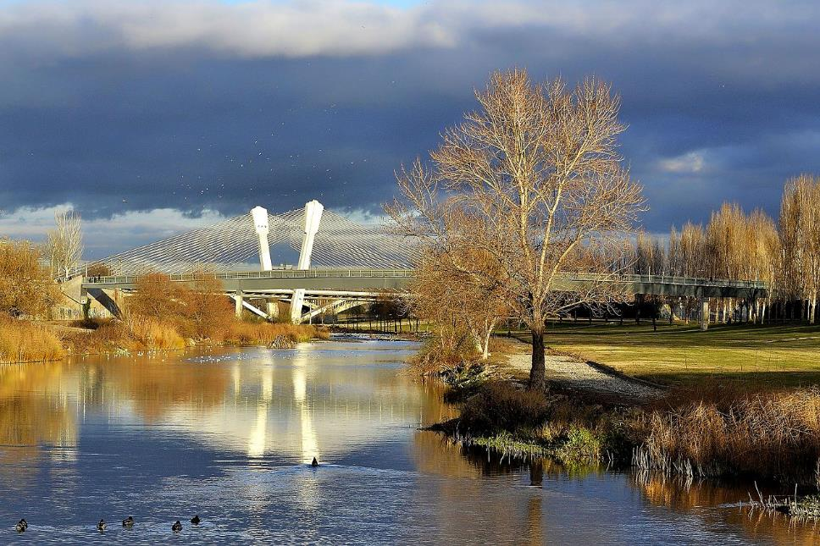
Lérida
Rio Segre, vue depuis la pasarela de los Campos Eliseos, au fond du pont de Principe de Viana

Slide 11
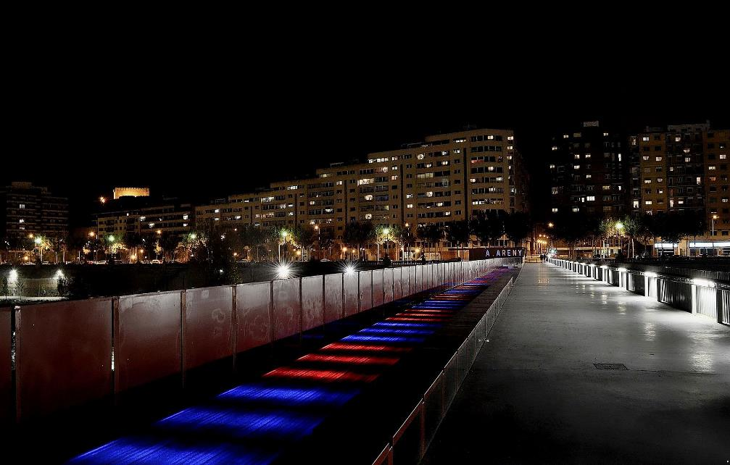
La pasarela de los Maristas traverse le rio Segre pour unir le Campus Universitaire, dans la barriada de Cappont, avec la ville.

Slide 12
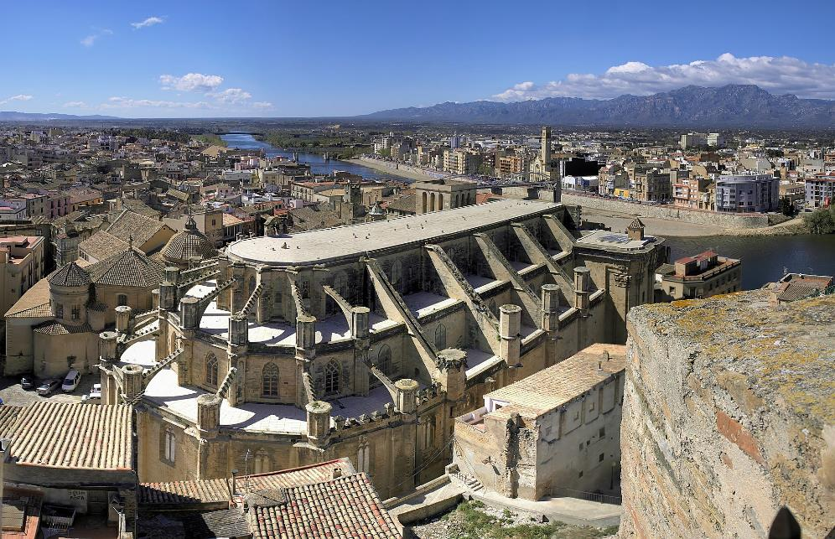
Tortosa
Cathédrale Santa María de Tortosa, Catalogne, Espagne

Slide 13
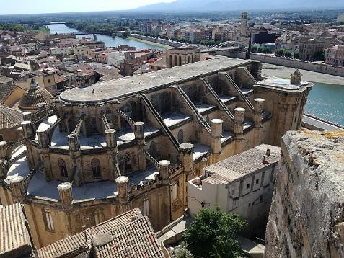
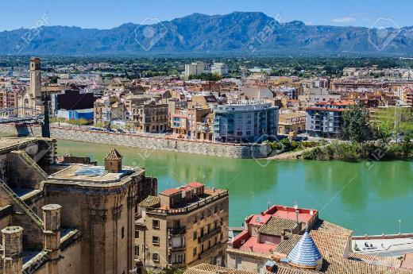
Tortosa

Slide 14
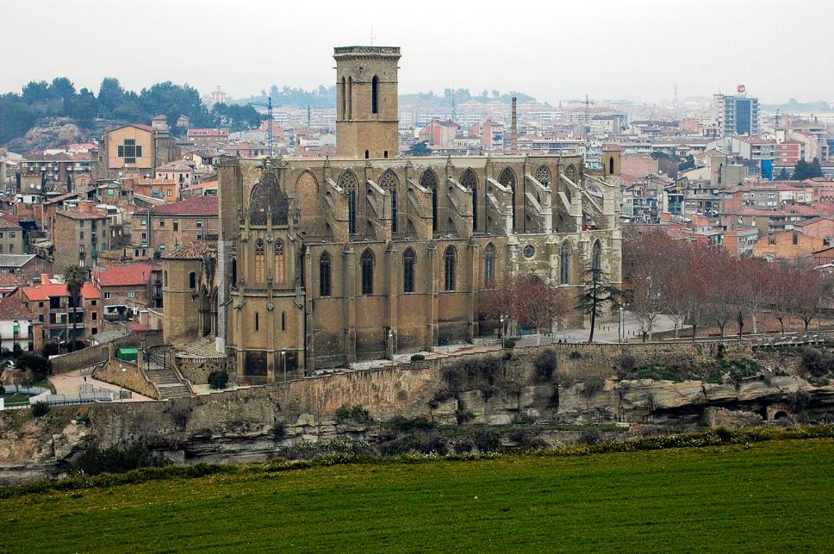
Manrèse
Vue générale de la Seu de Manresa

Slide 15
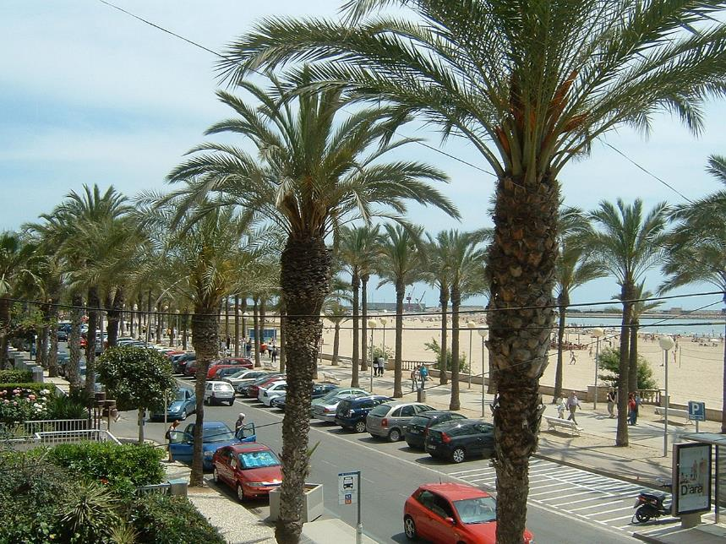
Vilanova i la Geltru
Le Passeig Ribes Roges, le long de la plage, un dimanche après-midi de mai

Slide 16
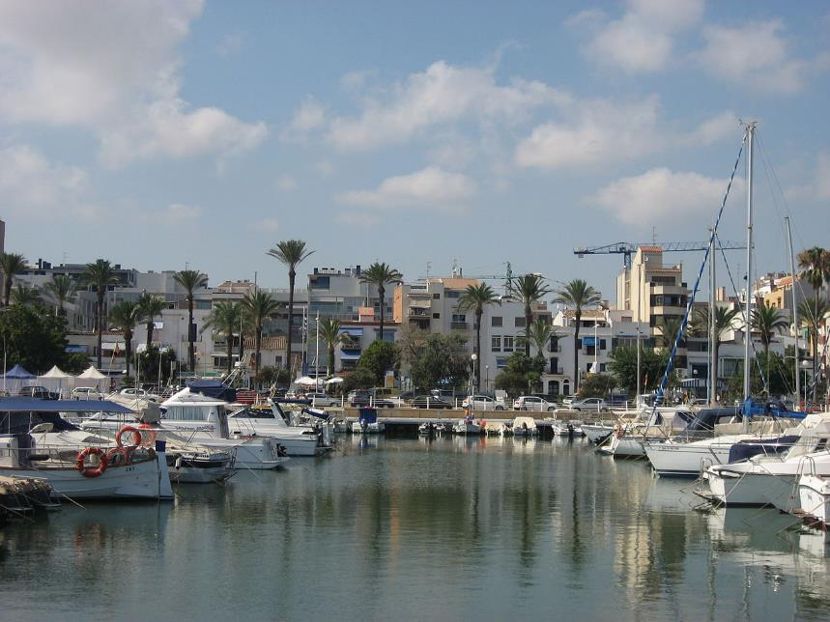
Vue depuis le Club Nautico Vilanova

Slide 17
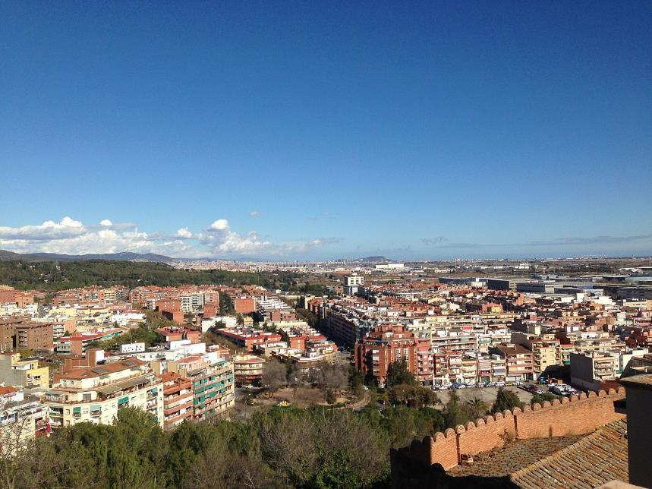
Castelldefels
Vista panoramica Castelldefels des del Castell de Fels

Slide 18
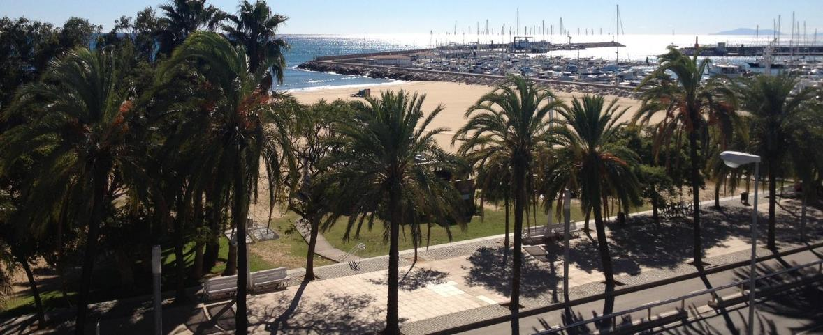
Cambrils
Vue de la promenade maritime du levant, plage du Réguéral et port. Cambrils.

Slide 19
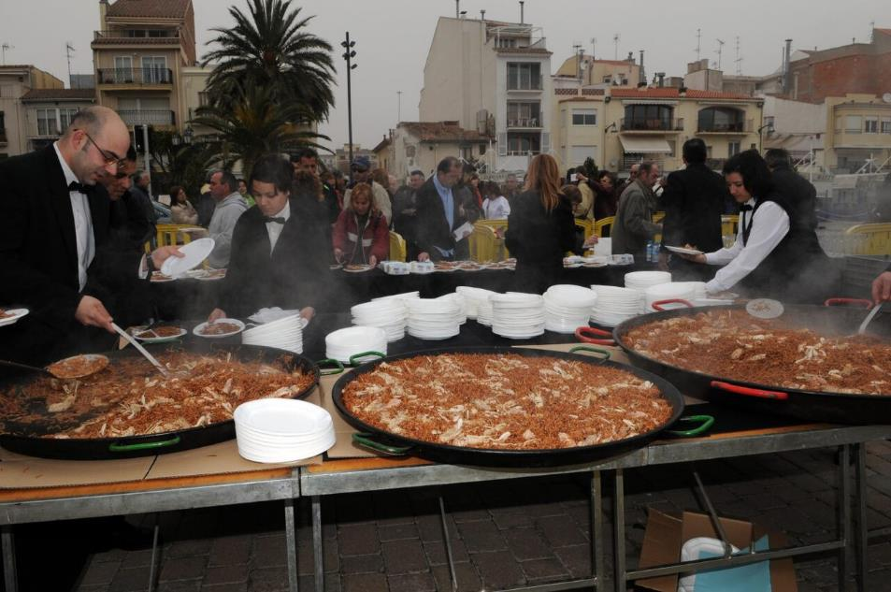
Un moment d'une « galèrade » populaire, au Port de Cambrils, à propos des Journées de la Galère (crevette local).

Slide 20
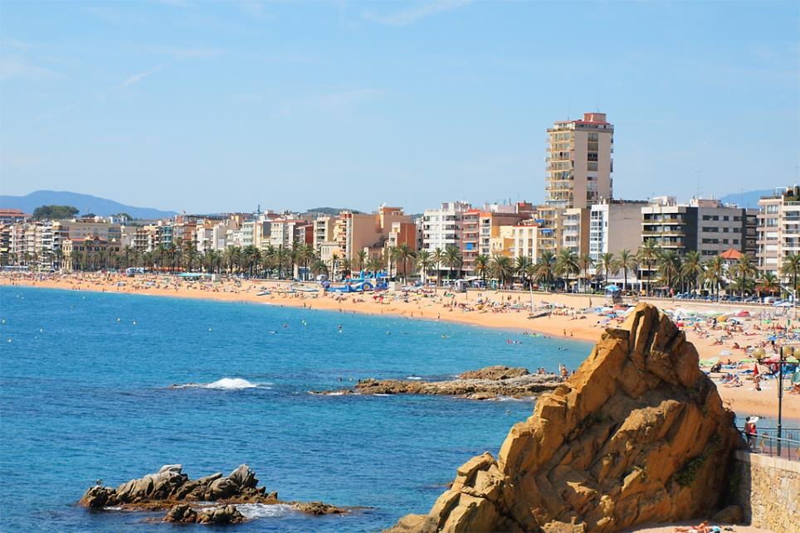
Lioret- De Mar
Vue de la plage principale de Lloret de Mar

Slide 21
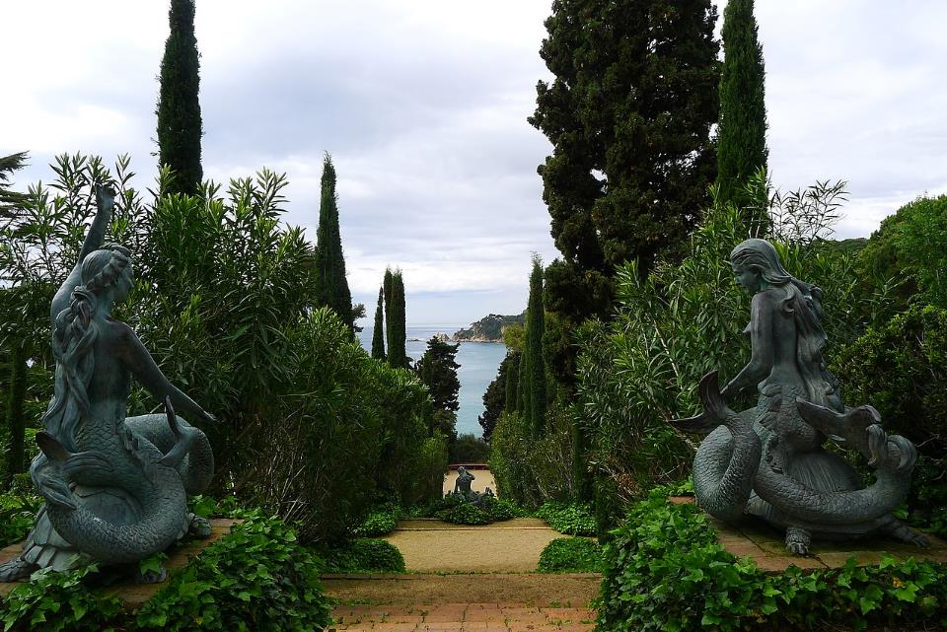
Les Sirènes des Jardins de Santa Clotilde. Lloret de Mar

Slide 22
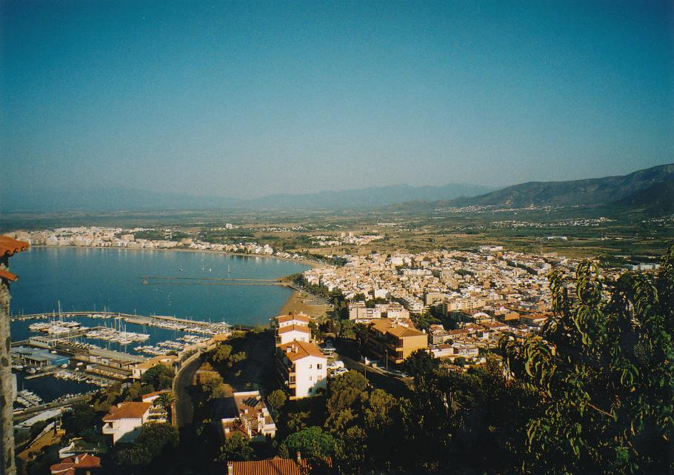
Rosas
Vue sur Roses et le port de plaisance.

Slide 23
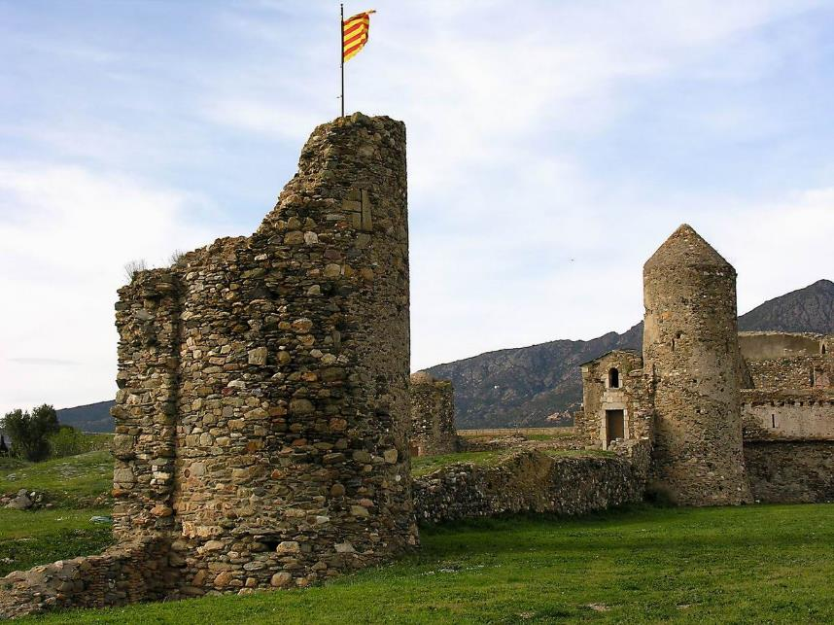
Les fortifications médiévales.

Slide 24
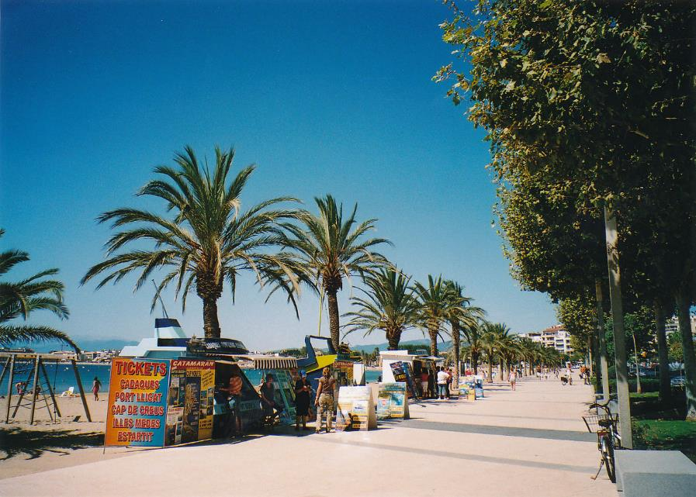
La promenade maritime bordée de palmiers.

Slide 25
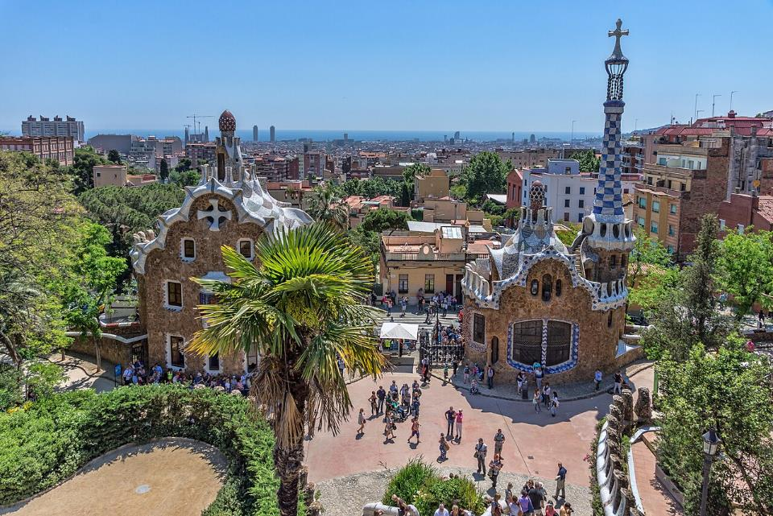
Parc Güell Barcelone
Maisons à l'entrée du Parc Güell, réalisées par Antoni Gaudi, Barcelone, Espagne

Slide 26
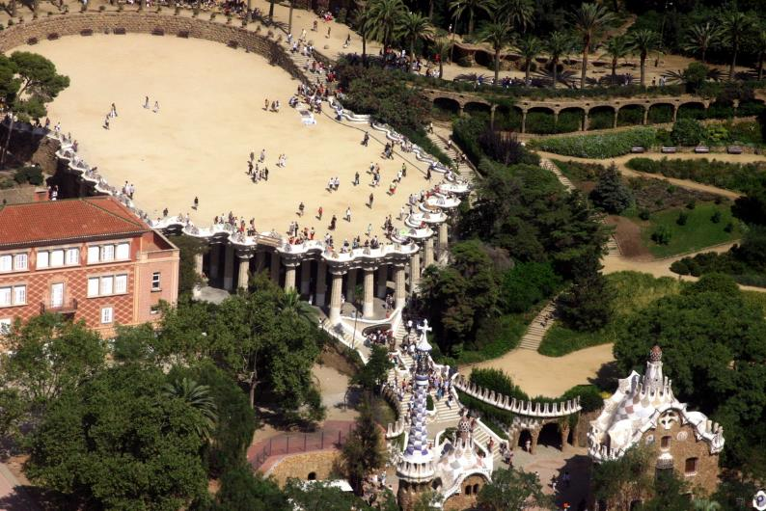
Le Parc Guëll Barcelone

Slide 27
Lorient Vous A Présenté La Beauté Catalane
Sur Une Suggestion De JackDidier
Les Images Et Le Son Du Net
Daniel

